Slide 1


Slide 2
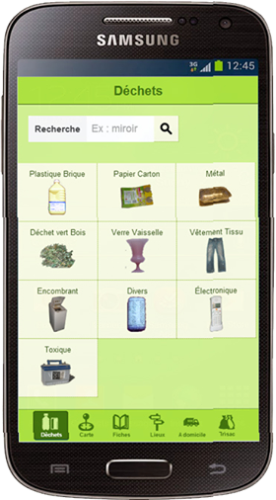


Logiciel « Mieux trier à Nantes »
Aider les habitants de Nantes Métropole à trier
www.mieuxtrieranantes.fr

Slide 3
Pour Nantes Métropole :
- 77 lieux qui récupèrent les objets usagés.
- 17 magasins qui font du vrac.
Mais aussi :
- 156 composteurs collectifs .
- 1580 conteneurs papier, emballage, métal.
- 53 conteneurs Le Relais.
- pour chaque rue nantaise, le jour de collecte.
- les jours de distribution des trisacs.
- pour 165 objets, s'ils se trient ou non.
- ...

Slide 4

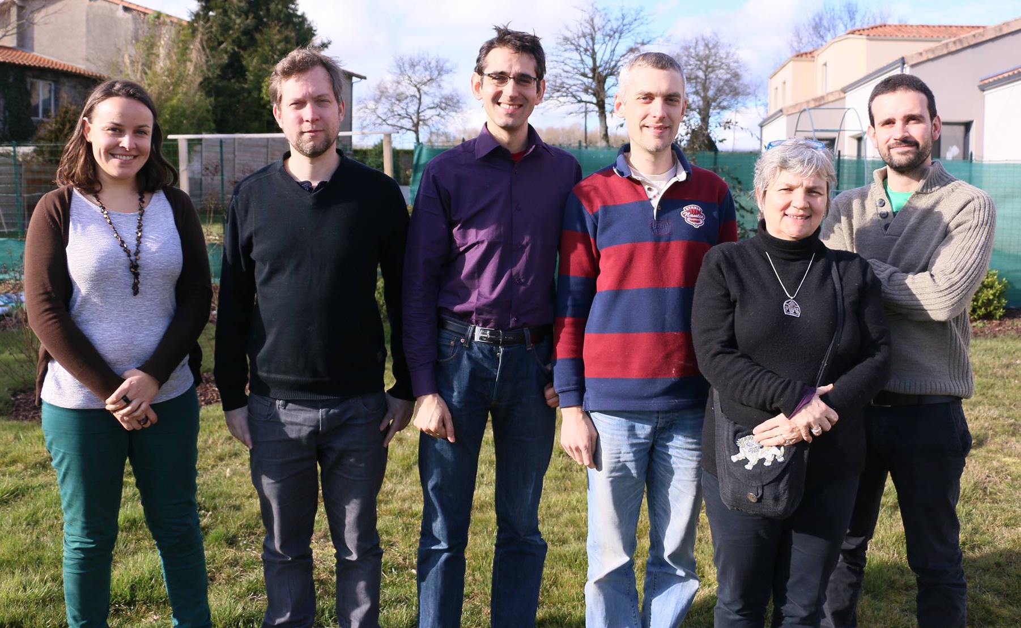
Logiciel « Mieux trier à Nantes »
Aider les habitants de Nantes Métropole à trier
Créé par l'association « Mieux trier à Nantes »
Open source
Gratuit
Les applications fonctionnent sans besoin d'Internet
Français et Anglais
Fonctionne sur Android, IPhone et internet www.mieuxtrieranantes.fr
Les informations présentées sont toutes Open-Data (réutilisables par d'autres applications) – www.mieuxtrieranantes.fr/opendata

